Slide 1
Curso introductorio : “CRIPTOMONEDAS”
¿Cómo iniciarse en la Cripto/economía?

Slide 2
¿Qué es una CRIPTOMONEDA?
Es una moneda digital o virtual diseñada para funcionar como medio de intercambio. Utiliza criptografía para asegurar y verificar transacciones, así como para controlar la creación de nuevas unidades de una criptomoneda particular.
La criptografía (del griego κρύπτos (kryptós), «secreto», y γραφή (graphé), «grafo» o «escritura», literalmente «escritura secreta») se ha definido, tradicionalmente, como el ámbito de la criptología que se ocupa de las técnicas de cifrado o codificado destinadas a alterar las representaciones lingüísticas de ciertos

Slide 3
¿Qué es el dinero?
Dinero es todo activo o bien aceptado como medio de pago o medición del valor por los agentes económicos para sus intercambios y además cumple con la función de ser unidad de cuenta y depósito de valor. Las monedas y billetes en circulación son la forma final adoptada por las economías como dinero.
Carateristicas principales
1-Medio de pago
2-Unidad de cuenta
3-Depósito de valor

Slide 4
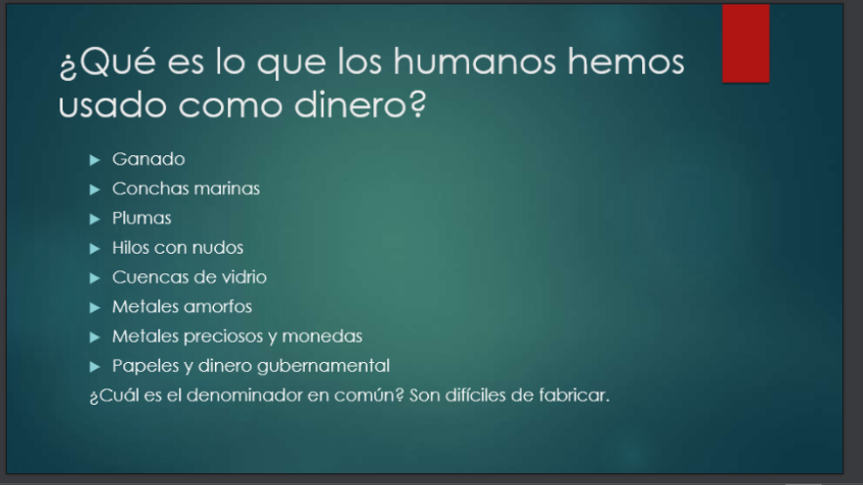

Slide 5
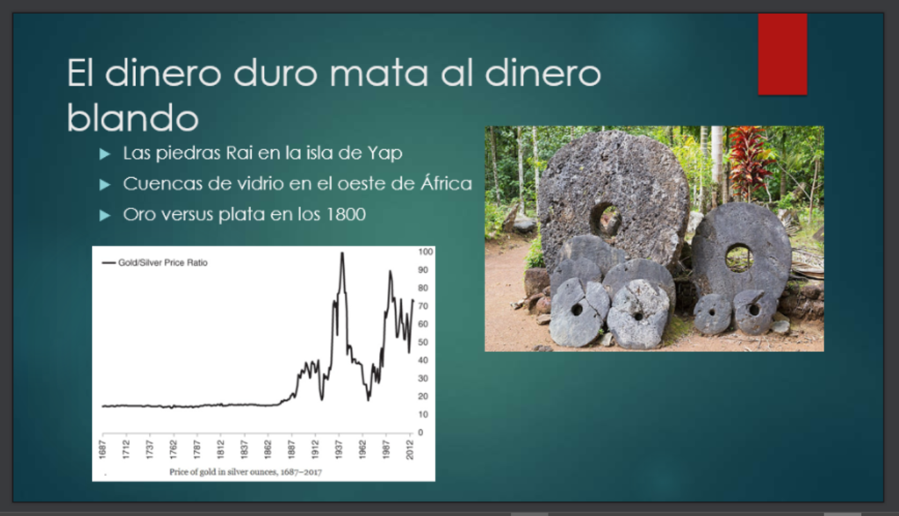

Slide 6
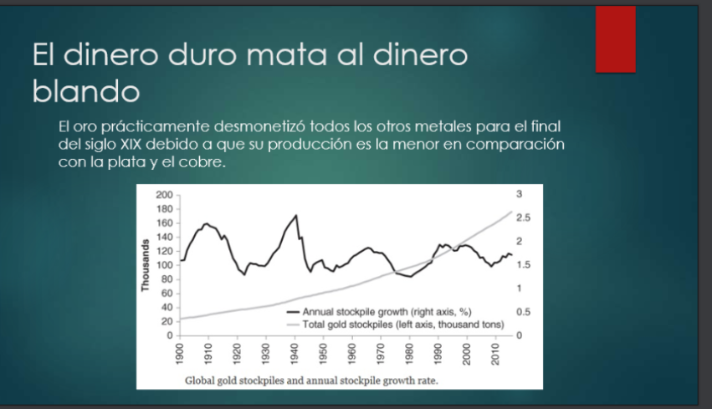

Slide 7
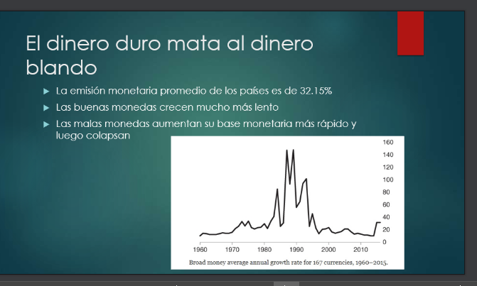

Slide 8
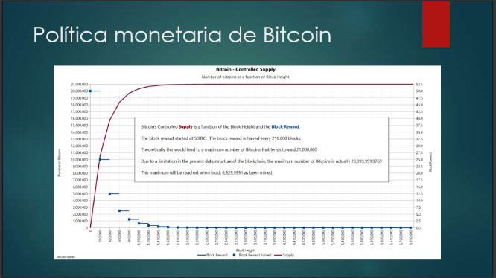

Slide 9
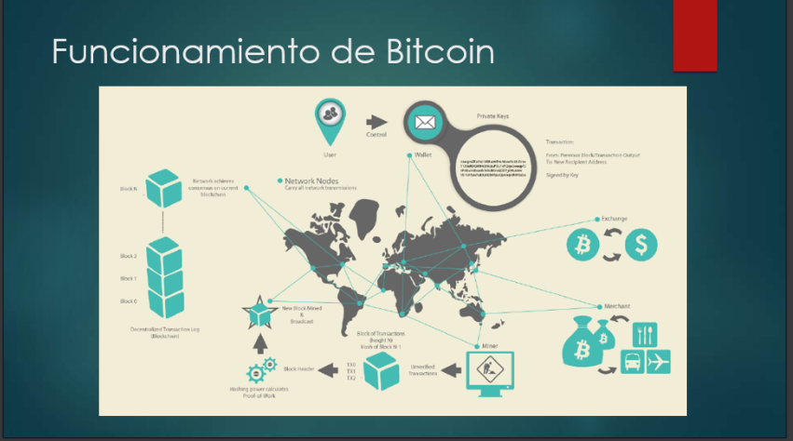

Slide 10
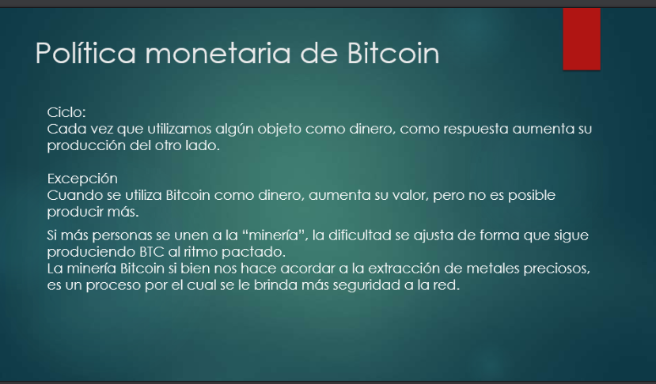

Slide 11
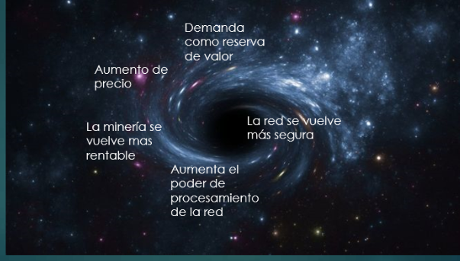

Slide 12
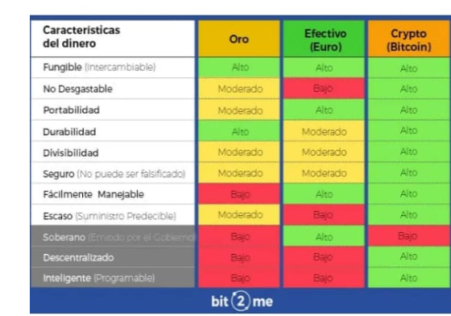

Slide 13
En este cuadro comparativo podemos observar a simple vista como Bitcoin cumple con la mayoría de las características propias del dinero. A pesar de que es la primera criptomoneda exitosae y que existe desde hace tan solo 12 años ya supera al oro y al dinero fiat.

Slide 14
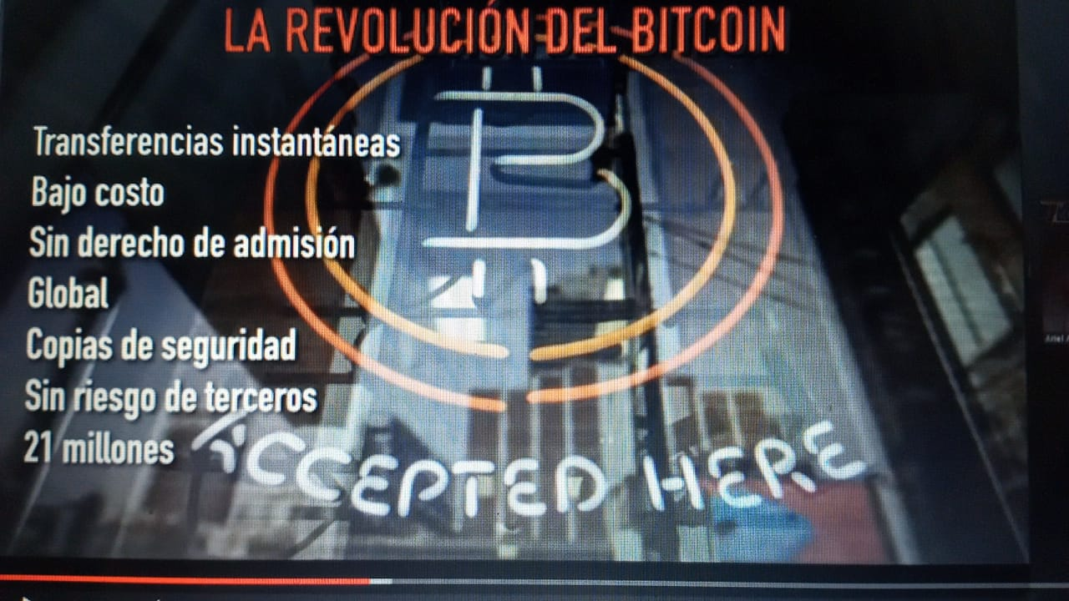

Slide 15
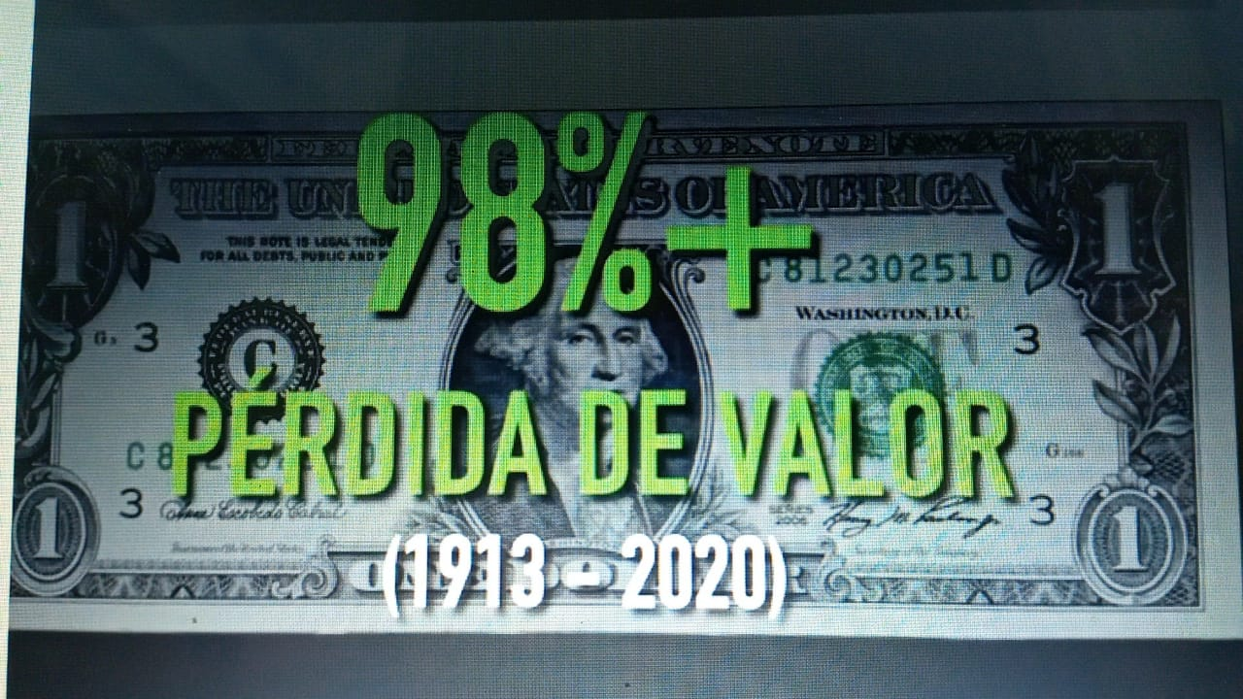

Slide 16
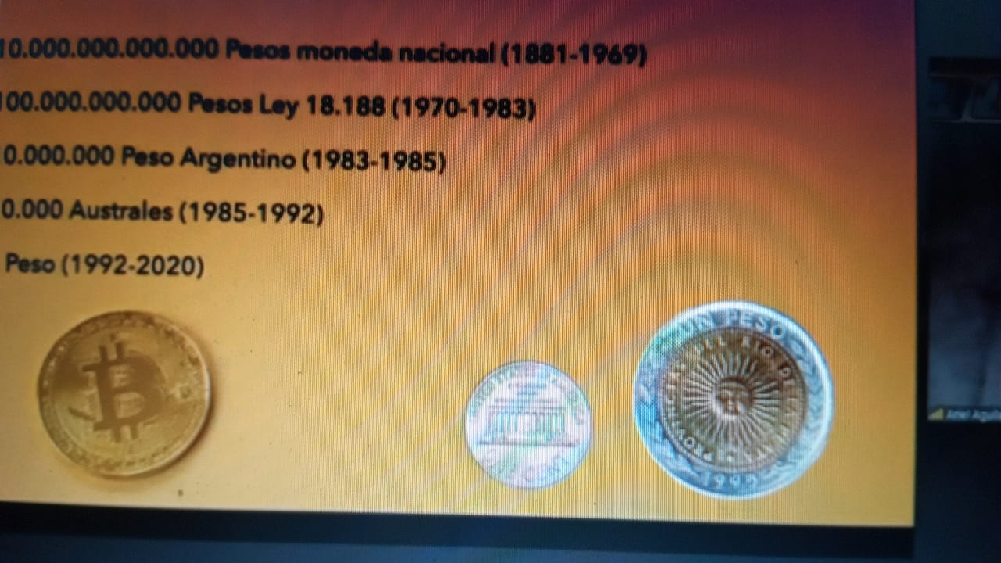

Slide 17
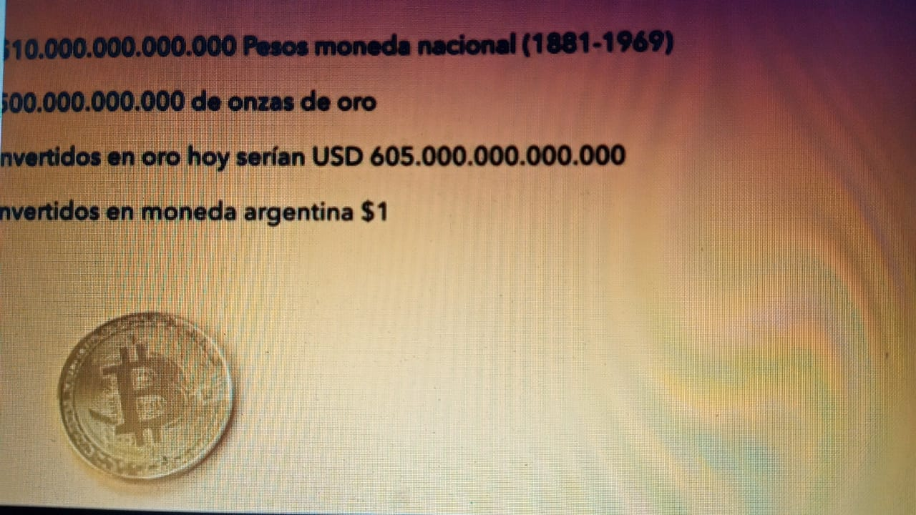

Slide 18
Origenes de Bitcoin
Contexto histórico en el que surgío
Que es el libro Blanco o White paper
Bloque Génesis
Caracteristicas de Bitcoin
Quien es Satoshi Nakamoto
Hitos
El Bitcoin Pizza Day
Silk Road
Fundamentos de Bitcoin
Mecanismo de Consenso
Criptografía de la clave pública
Que es el Proof of work y que se diferencia del Proof of Stake.
Blockchain
Como su nombre lo indica, 'blockchain' es una cadena de bloques, los cuales contienen información codificada de una transacción en la red. ... La tecnología 'blockchain' propone un nuevo modelo en el que la red de nodos verifica la autenticidad de la operación.
Blockchain permite verificar, validar, rastrear y almacenar todo tipo de información, desde certificados digitales, sistemas de votación democráticos, servicios de logística y mensajería, contratos inteligentes y, por supuesto dinero y transacciones financieras.

Slide 19
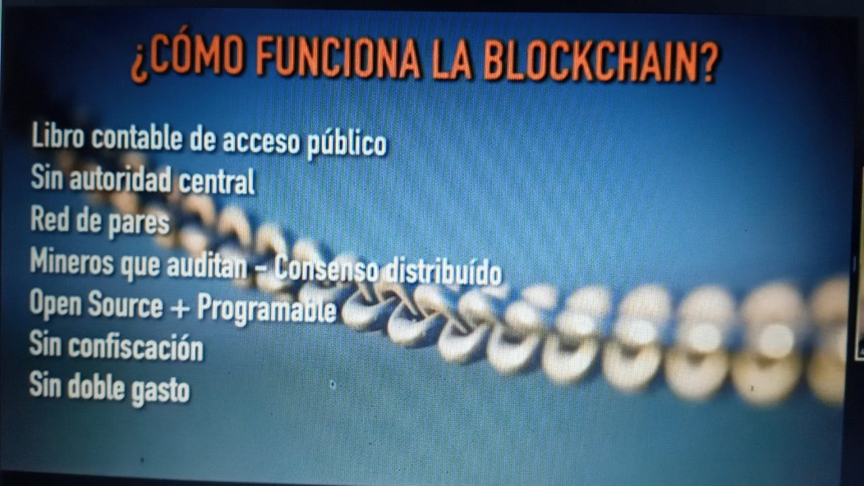

Slide 20
Criptografía de clave pública, que también se conoce como criptografía asimétrica, es un sistema que utiliza pares de claves para cifrar y autenticar información. Una clave en el par es una clave pública que, como su nombre lo indica, puede distribuirse ampliamente sin afectar la seguridad. La segunda clave en el par es una clave privada que solo es conocida por el propietario.
En Blockchain un algoritmo de consenso es el mecanismo usado, por una red Blockchain, para seleccionar el estado correcto de un registro después de realizar una transacción. De esta manera lo que indique el algoritmo de consenso se convierte en la verdad que todos los nodos deben seguir.

Slide 21
El protocolo de Prueba de Trabajo o Proof of Work, es el más conocido y antiguo protocolo de consenso que consiste en que las partes de una red realicen con éxito un trabajo computacionalmente costoso para acceder a los recursos de dicha red.
El protocolo de Prueba de Trabajo, nos sirve para evitar ciertos comportamientos indeseados en una red. Su nombre proviene del inglés Proof of Work (PoW). Este protocolo funciona bajo el concepto de requerir un trabajo al cliente, que luego es verificado por la red. Normalmente el trabajo solicitado, consiste en realizar complejas operaciones de cómputo.
Estas operaciones que luego son verificadas por la red. Una vez que son aprobadas, se da acceso al cliente para que use los recursos de la misma. Con ello se busca impedir que clientes maliciosos puedan consumir todos los recursos de forma incontrolada. Una situación que puede acabar por denegar el servicio prestado al resto de clientes de la red.

Slide 22
Proof of Stake (PoS), o literalmente prueba de participación, es otro mecanismo popular de consenso en las redes blockchain.
En el mecanismo PoS, no hay rompecabezas que resolver y no hay minería. Por cada transacción en una red que utiliza este mecanismo, los usuarios pagan una tarifa muy pequeña a los validadores de la red.
¿Y cómo se recompensa a los validadores? Básicamente, a través de la cantidad de criptomonedas que poseen.
Así, un usuario que posea 10 monedas será recompensado diez veces más que un usuario que posea sólo 1 monda.
Como no hay minería, todas las monedas disponibles ya existen de antemano. Algunos de los ejemplos más famosos son EOS y Tezos. Ethereum, que es la segunda mayor criptomoneda en términos de capitalización de mercado, tiene la intención de migrar a este modelo a lo largo de este año.

Slide 23
Qué es un Wallet y que es un Exchange. Que
siginifica P2P.
https://www.youtube.com/watch?v=Gc2en3nHxA4&feature=youtu.be
https://www.youtube.com/watch?v=bBC-nXj3Ng4
https://www.youtube.com/watch?v=bBC-nXj3Ng4

Slide 24
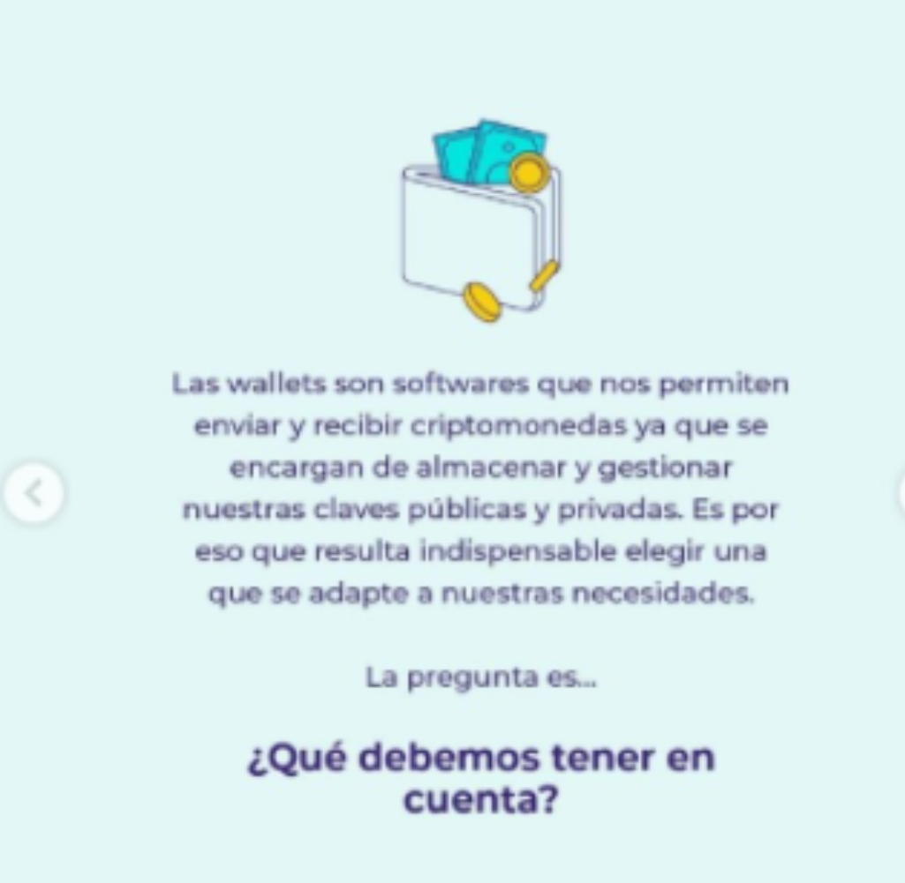

Slide 25
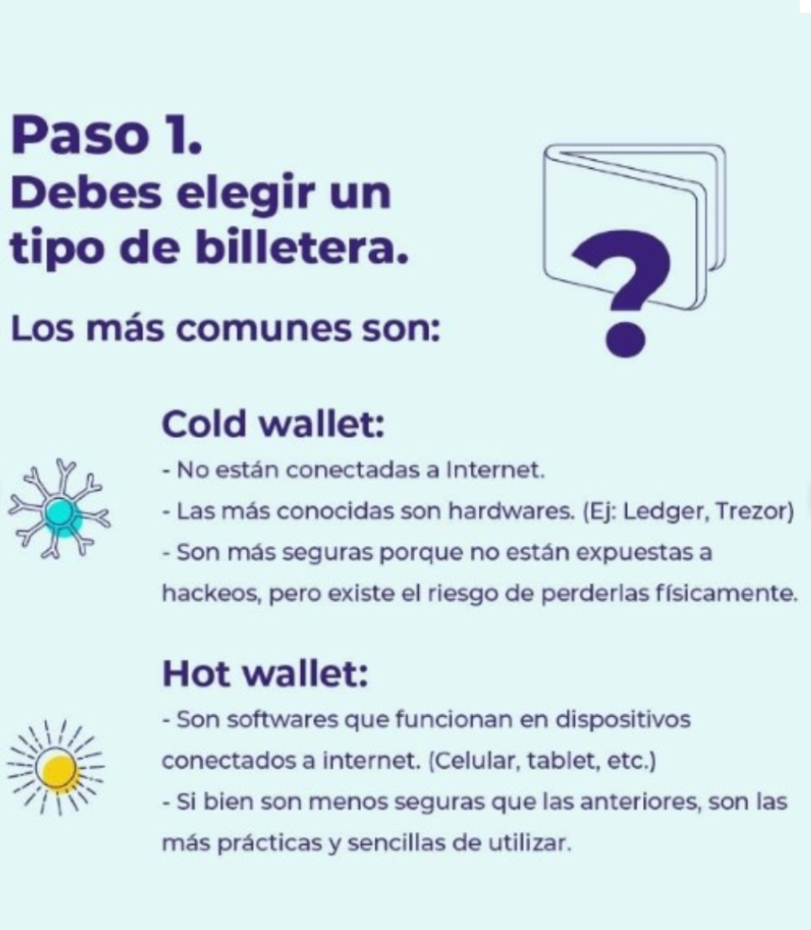

Slide 26
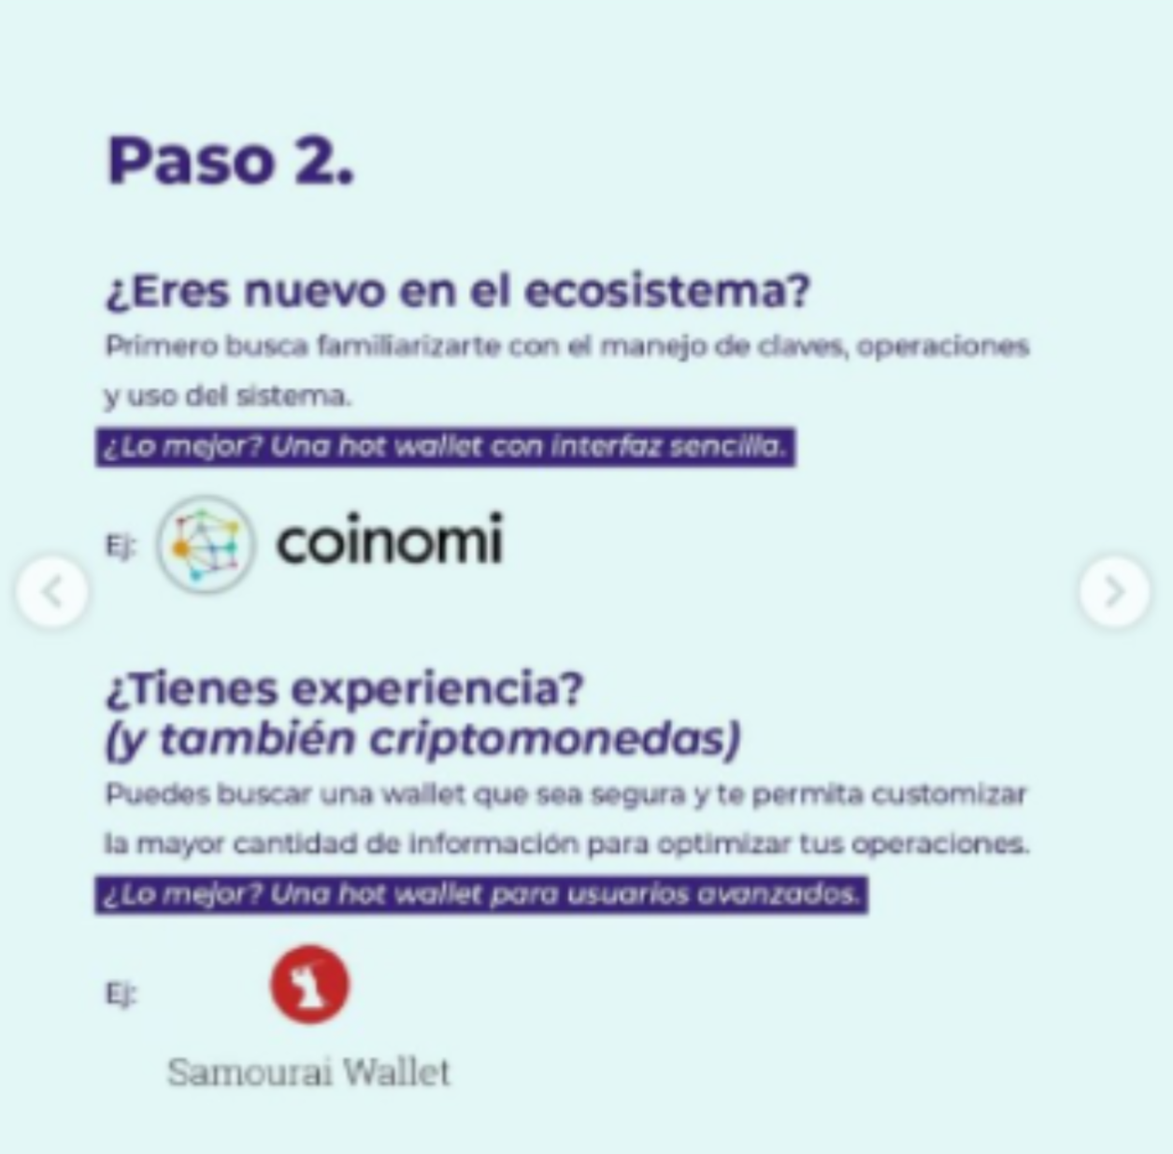

Slide 27
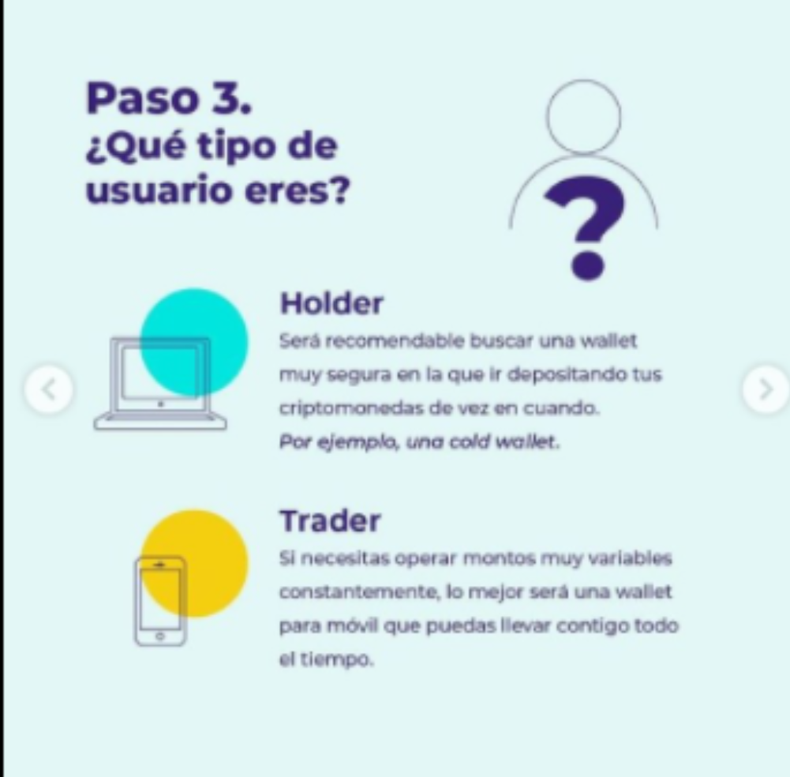

Slide 28
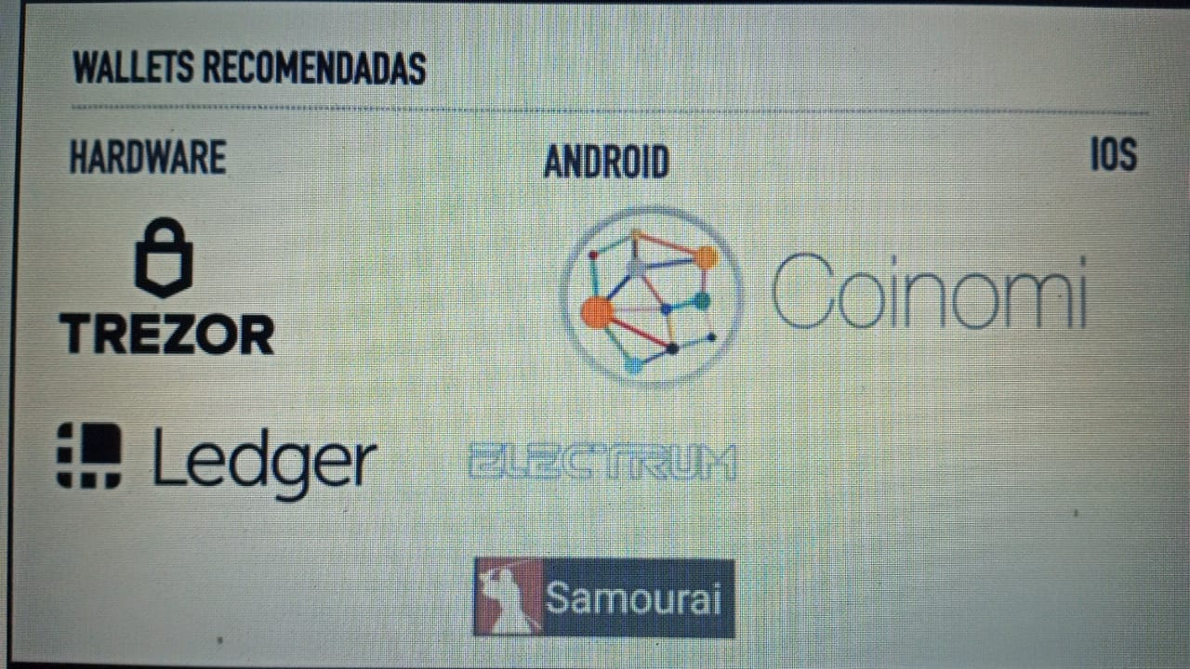

Slide 29
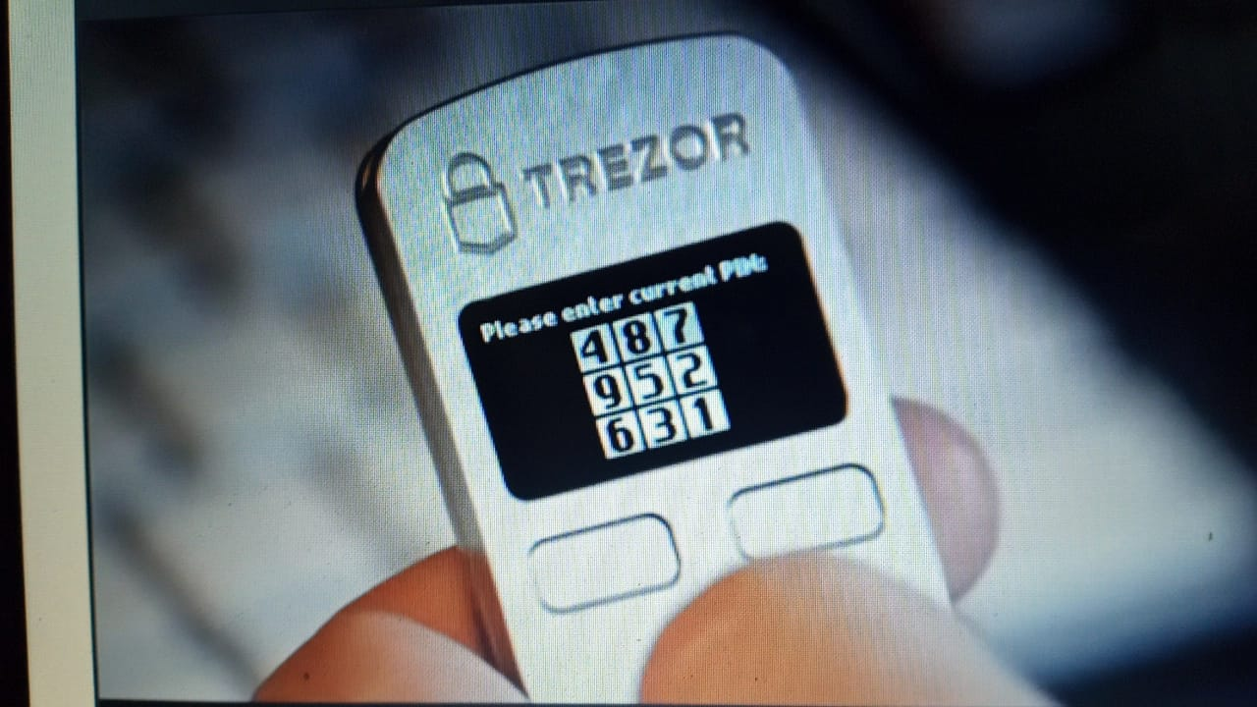

Slide 30
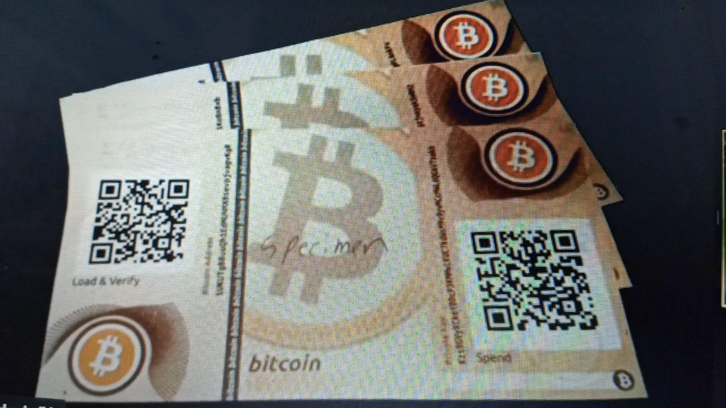

Slide 31
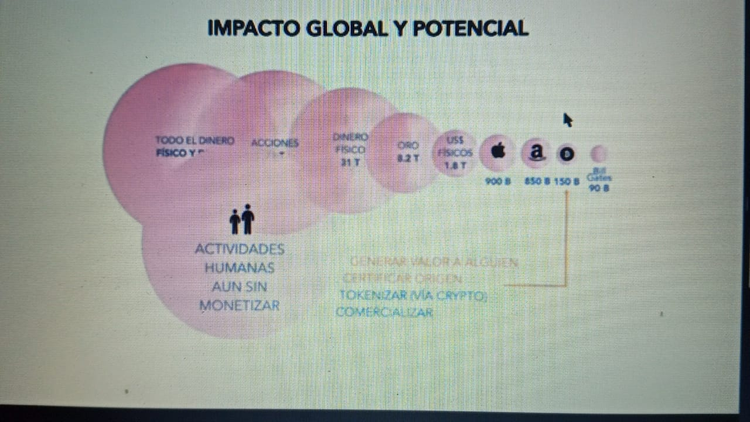

Slide 32
